Slide 1
化学反应与热能
朝阳区线上课堂·高一年级化学
北京市朝阳外国语学校 陈丽

Slide 2
【学习目标】
1.通过实验和已有知识、经验感受化学反应中的能量变化，知道常见的吸放热反应，树立物质变化中伴随能量变化的观念。
2.通过分析数据及图像，能从化学键的断裂与形成（微观）、反应物与生成物所具有的能量（宏观）两个角度理解化学反应中能量变化的主要原因。
3.通过了解人类对化学反应中能量的利用情况，了解节能的意义和方法，感受化学学科的社会价值，赞赏化学对人类生活和生产所作的贡献。

Slide 3
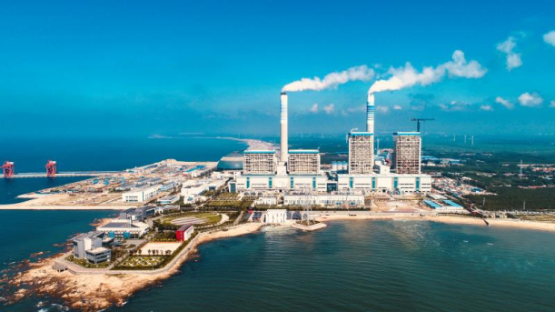
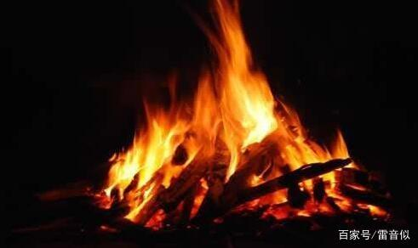
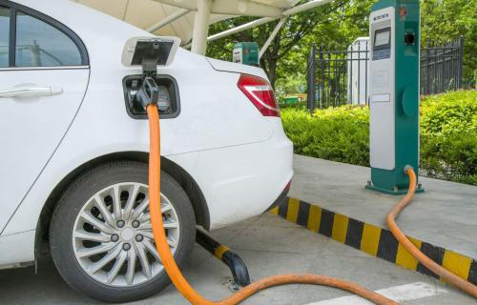
化学反应
能量变化
（热能、电能、光能）
煤用于火力发电
石油用于汽车动力
掌握火（燃烧）的原始人被称为“直立人”
天然气用作家庭燃料

Slide 4
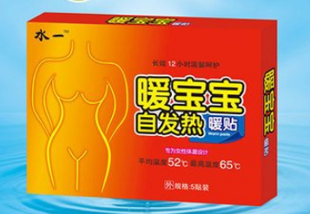
体会化学反应中的能量变化
暖宝宝主要成分有铁粉、活性炭、水、氯化钠等物质。
反应原理：4Fe+3O₂+6H₂O= …… =4Fe (OH)₃
反应放出热量，用于身体热敷。

Slide 5
体会化学反应中的能量变化
一种自热包可能的发热原理（主要成分为CaO、铝粉、Na₂CO₃）：
ⅰ．CaO + H₂O = Ca(OH)₂
ⅱ．Ca(OH)₂ + Na₂CO₃ = CaCO₃↓+ 2NaOH
ⅲ．2Al + 2H₂O + 2NaOH = 2NaAlO₂ + 3H₂↑
物质变化
化学反应
能量变化 热能、电能、光能等

Slide 6
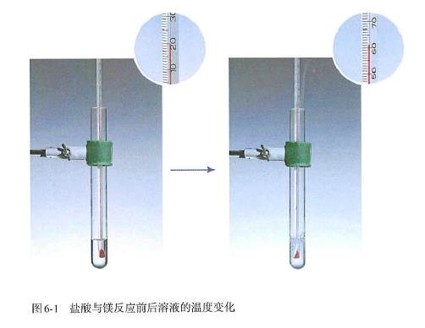
你还知道哪些化学反应伴随热量变化呢？
钠与水
2Na+2H₂O=2NaOH+H₂ ↑
实验室中用作有机溶剂的深度除水
Mg+2HCl=MgCl₂+H₂ ↑
检查中药中是否有黄酮类化合物的最常用方法之一
放热反应：释放热量的化学反应。
金属与水或酸的反应属于放热反应

Slide 7
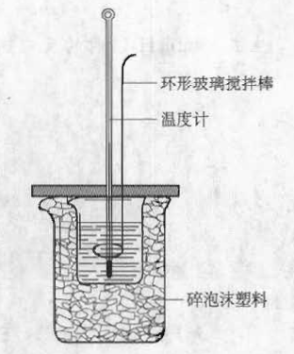
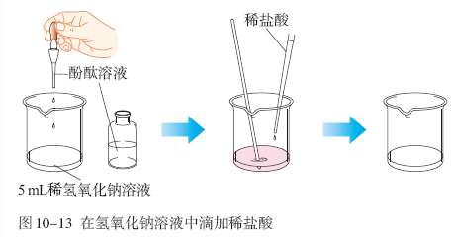
你还知道哪些化学反应伴随热量变化呢？
NaOH+HCl=NaCl+H₂O
反应前温度 反应后温度
中和反应应用：用熟石灰改良酸性土壤；用醋除去松花蛋中的涩味（碱性物质）
中和反应属于放热反应

Slide 8
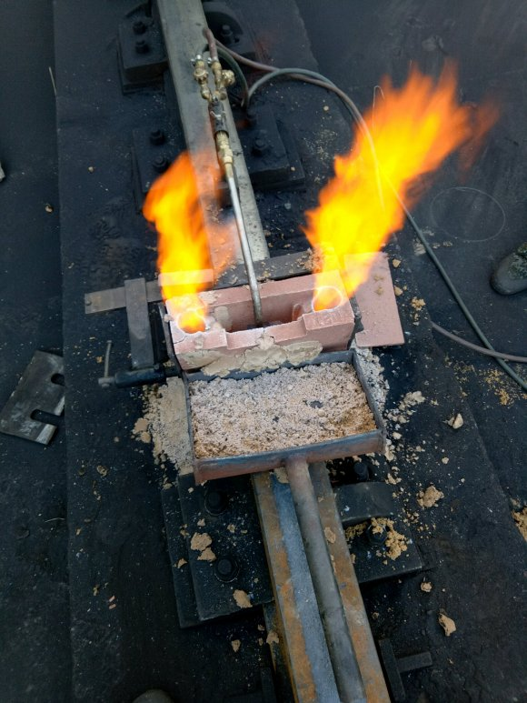
你还知道哪些化学反应伴随热量变化呢？
熔融的铁流入钢轨的裂缝中，冷却后就将钢轨牢牢地焊接在一起，用于焊接钢轨。
军事上用于制作穿甲弹，利用其高温金属射流来熔穿坦克装甲。
铝热反应属于放热反应

Slide 9
你还知道哪些化学反应伴随热量变化呢？
燃烧
金属与水或酸的反应
中和反应
铝热反应
物质的缓慢氧化
大多数化合反应 CaO+H₂O=Ca(OH)₂
放热反应

Slide 10
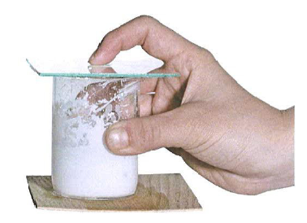
你还知道哪些化学反应伴随热量变化呢？
触碰烧杯，感觉发凉，烧杯底部与木片冻结在一起，液态水凝结成了冰
产生刺激性气味气体，晶体变潮湿
Ba(OH)₂·8H₂O+2NH₄Cl=BaCl₂+10H₂O+2NH₃↑
吸热反应：吸收热量的化学反应。
测定露点，用于研究空气湿度。

Slide 11
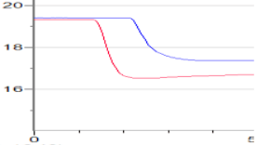
你还知道哪些化学反应伴随热量变化呢？
碳酸氢钠制成药物或苏打水用于中和胃酸过多
碳酸氢钠和盐酸的反应
NaHCO₃ + HCl ═ NaCl + H₂O+CO₂↑
温度（ ℃ ）
1.5g碳酸氢钠固体溶于30mL水
1.5g碳酸氢钠固体与30mL盐酸反应
20 时间（秒）
该反应为吸热反应

Slide 12
你还知道哪些化学反应伴随热量变化呢？
Ba(OH)₂·8H₂O+2NH₄Cl=BaCl₂+10H₂O+2NH₃↑
NaHCO₃ + HCl ═ NaCl + H₂O+CO₂↑
（高炉炼铁中制备还原性气体）
吸热反应
（制水煤气）
大多数分解反应，如

Slide 13
常见的伴随热量变化的化学反应有：
放热反应：
燃烧
金属与水或酸的反应
中和反应
铝热反应
物质的缓慢氧化
大多数化合反应 CaO+H₂O=Ca(OH)₂
吸热反应：
Ba(OH)₂·8H₂O+2NH₄Cl=BaCl₂+10H₂O+2NH₃↑
NaHCO₃ + HCl ═ NaCl + H₂O+CO₂↑
大多数分解反应
注意：
不能根据反应条件来判断反应的吸放热情况

Slide 14
化学反应过程中为什么会有能量变化？
100℃
2200℃
液态水
水蒸气
氢气和氧气
破坏分子间作用力
破坏化学键
化学反应的过程本质上就是旧化学键断裂和新化学键形成的过程。
旧化学键断裂需要吸收能量，新化学键形成需要放出能量。

Slide 15
化学反应过程中为什么会有能量变化？
请根据以下信息判断水蒸气分解为氢气和氧气时是吸收能量还是释放能量。
2mol H
化学键形成
释放436kJ能量
化学键断裂
吸收930kJ能量
1mol O
化学键形成
释放249kJ能量
吸收能量
释放能量
断裂化学键吸收能量
930kJ
形成化学键释放能量
(436+ 249 = 685)kJ
>

Slide 16
化学反应过程中为什么会有能量变化？
请根据以下信息判断氢气与氯气化合生成氯化氢的反应时是吸收能量还是释放能量。
1mol H₂
化学键断裂
吸收436kJ能量
2mol H
形成1mol HCl中化学键
释放431kJ能量
2mol HCl
化学键断裂
吸收243kJ能量
1mol Cl₂
2mol Cl
释放能量
断裂化学键吸收能量
(436+243=679)kJ
形成化学键释放能量
(431×2=862)kJ
﹤

Slide 17
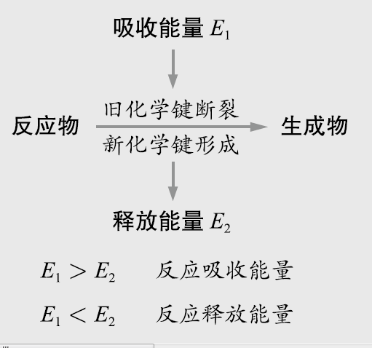
化学反应过程中为什么会有能量变化？
角度1：比较断裂化学键吸收能量与形成化学键释放能量的相对大小（微观）
物质是具有能量的，且随着物质的组成、结构和状态的不同，能量有所不同。

Slide 18
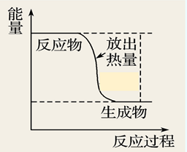
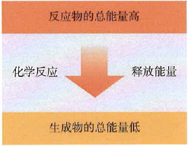
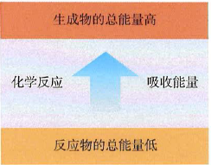
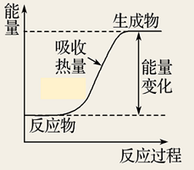
化学反应过程中为什么会有能量变化？
角度2：比较反应物总能量和生成物总能量的相对大小（宏观）
放热反应
化学能→热能
吸热反应
热能→化学能
能量守恒定律

Slide 19
化学反应能量变化的主要原因：
角度1：比较断裂化学键吸收能量与形成化学键释放能量的相对大小（微观）
角度2：比较反应物总能量和生成物总能量的相对大小（宏观）
放热反应
吸热反应

Slide 20
化石燃料利用亟待解决的问题：
储量有限，短期内不可再生
排放粉尘、SO₂、NO_{x}、CO等大气污染物
提高燃料的燃烧效率
提高能源利用率
节能：
寻找清洁的新能源
减少能源的使用、充分有效利用能源
1mol C(s)分别按以下方式燃烧：
C(s)+ O₂(g) = CO(g) 放热110.5kJ
C(s)+ O₂(g) = CO₂ (g) 放热393.5kJ

Slide 21
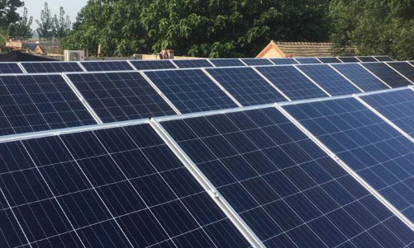
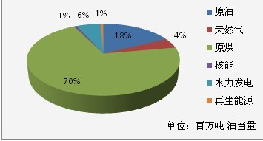
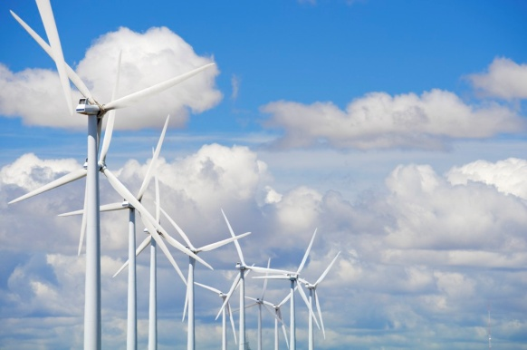
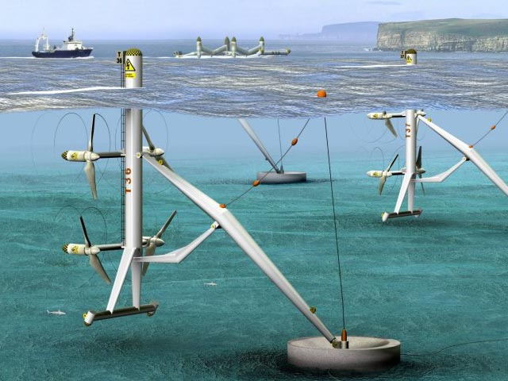
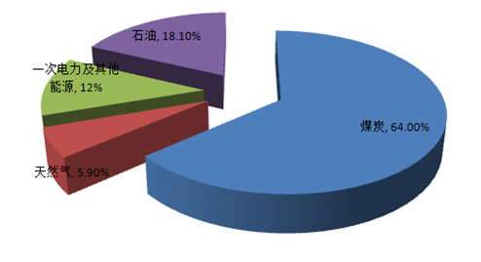
化石燃料利用亟待解决的问题：
寻找清洁的新能源：太阳能、风能、地热能、海洋能、氢能等
太阳能
2011年中国能源消耗总量和构成
风能
潮汐能
2015年中国能源消耗总量和构成

Slide 22
信息检索
P35
了解我国在节能以及减少大气污染方面采取的应对措施。

Slide 23
谢谢您的观看
北京市朝阳区教育研究中心 制作

